Slide 1
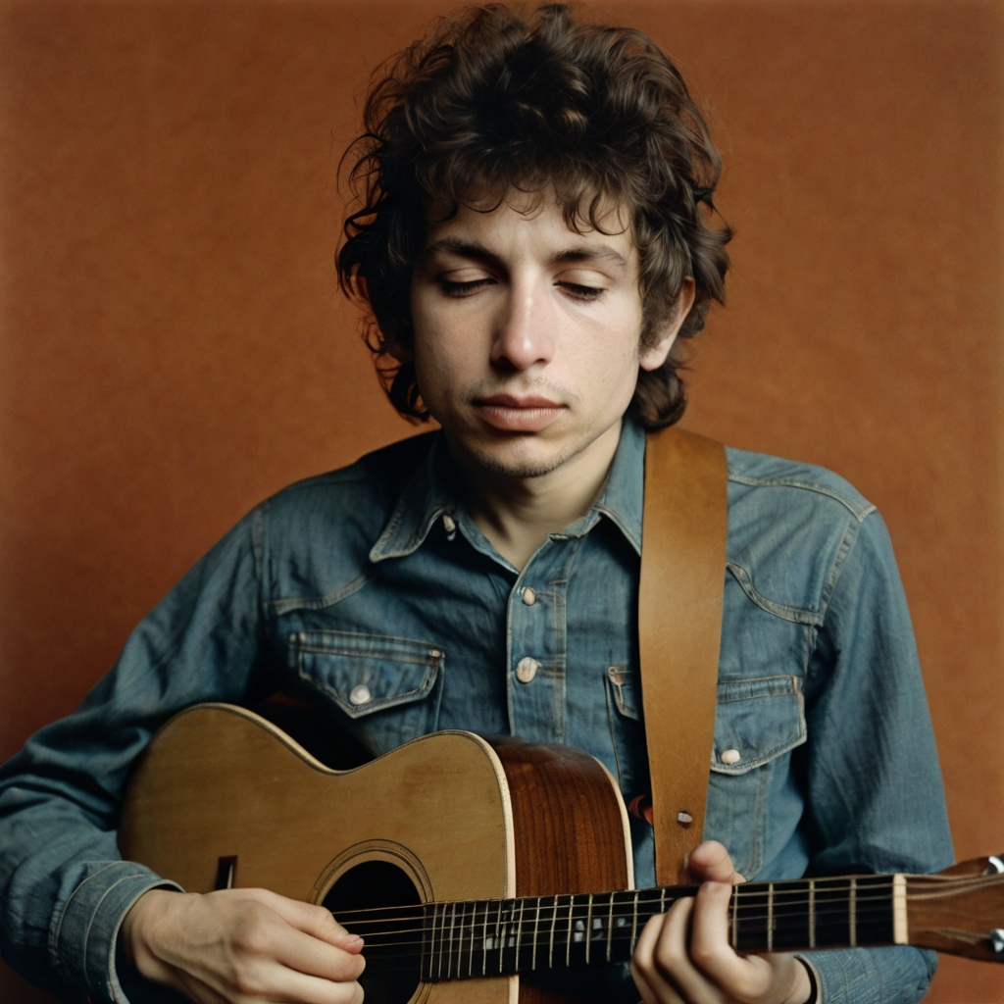
Entre Estradas e Guitarras: O Som da Revolução Folk dos Anos 60
Lucas Barboza

Slide 2
1
A Revolução Folk: A Canção da Liberdade

Slide 3
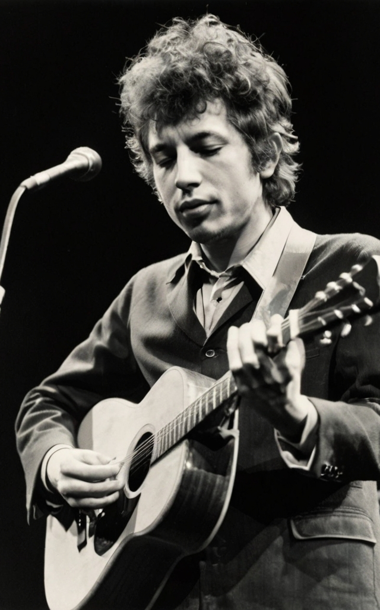
Capítulo 1: A Revolução Folk: A Canção da Liberdade
Nos anos 60, o folk tornou-se a voz da liberdade, com artistas como Bob Dylan e Joan Baez usando suas canções para protestar contra a guerra do Vietnã e defender os direitos civis. A música folk não apenas refletia, mas também moldava a consciência social e política da época.Através de letras poéticas e mensagens de resistência, o folk se transformou em uma ferramenta poderosa de mobilização. Canções como "Blowin' in the Wind" se tornaram hinos de uma geração que buscava mudanças sociais e justiça, em um período de intensa turbulência política.

Slide 4
2
Transformação e Inovação: A Fusão do Folk com o Rock

Slide 5
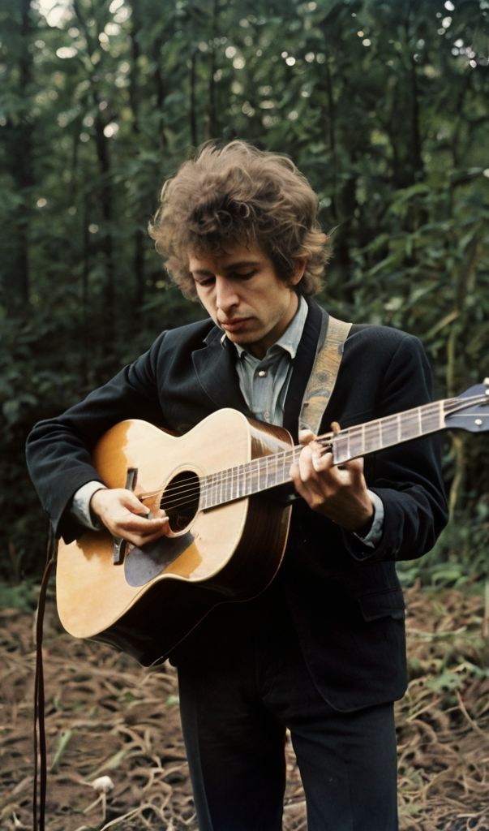
Capítulo 2: Transformação e Inovação: A Fusão do Folk com o Rock
A partir de meados dos anos 60, o folk se fundiu ao rock, criando o folk-rock. Bob Dylan, ao incorporar guitarras elétricas, alterou para sempre o cenário musical, inspirando bandas como The Byrds. Essa fusão trouxe uma nova sonoridade, mantendo a essência de protesto com uma pegada mais energética.O festival de Woodstock, em 1969, simbolizou a união do folk com o espírito do rock, tornando-se um marco cultural. A combinação de música e ativismo político nesse período ajudou a redefinir a relação entre arte e sociedade, influenciando gerações de músicos e fãs.

Slide 6
3
Legado e Impacto: O Som Que Persiste

Slide 7
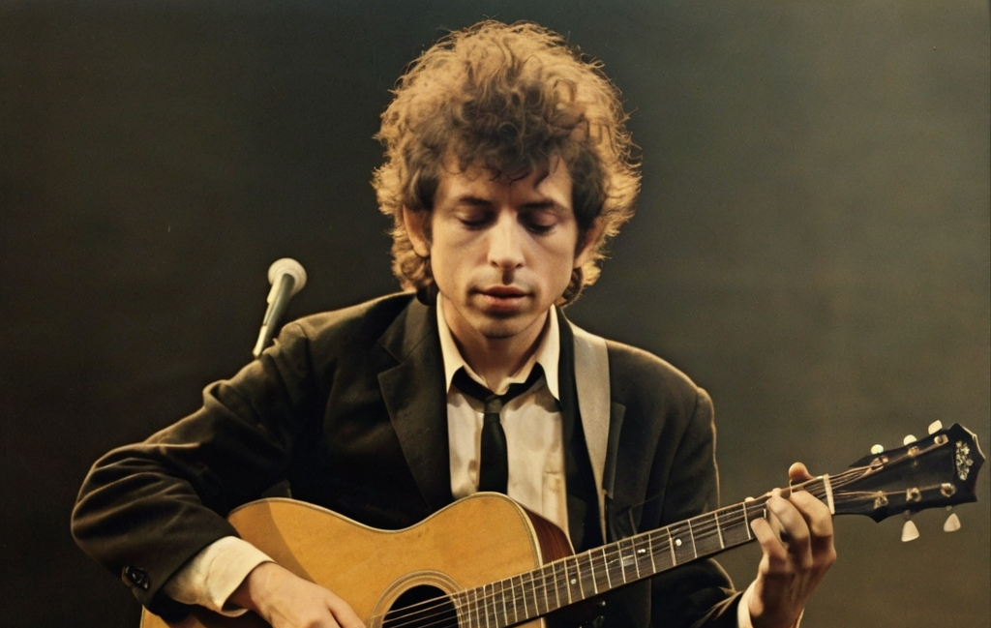
Capítulo 3: Legado e Impacto: O Som Que Persiste
O legado do folk dos anos 60 persiste até hoje. Seu impacto pode ser visto na música de protesto contemporânea e em gêneros como indie e country alternativo. A revolução folk não apenas mudou a música, mas também deixou uma marca indelével nos movimentos sociais de resistência.A canção folk continua a ser uma ferramenta de conscientização e mobilização. Artistas atuais continuam a se inspirar na simplicidade e na força das letras de protesto, mantendo viva a chama da luta por justiça e liberdade iniciada por aqueles que marcaram o auge da revolução folk.

Slide 8
4
Considerações finais

Slide 9
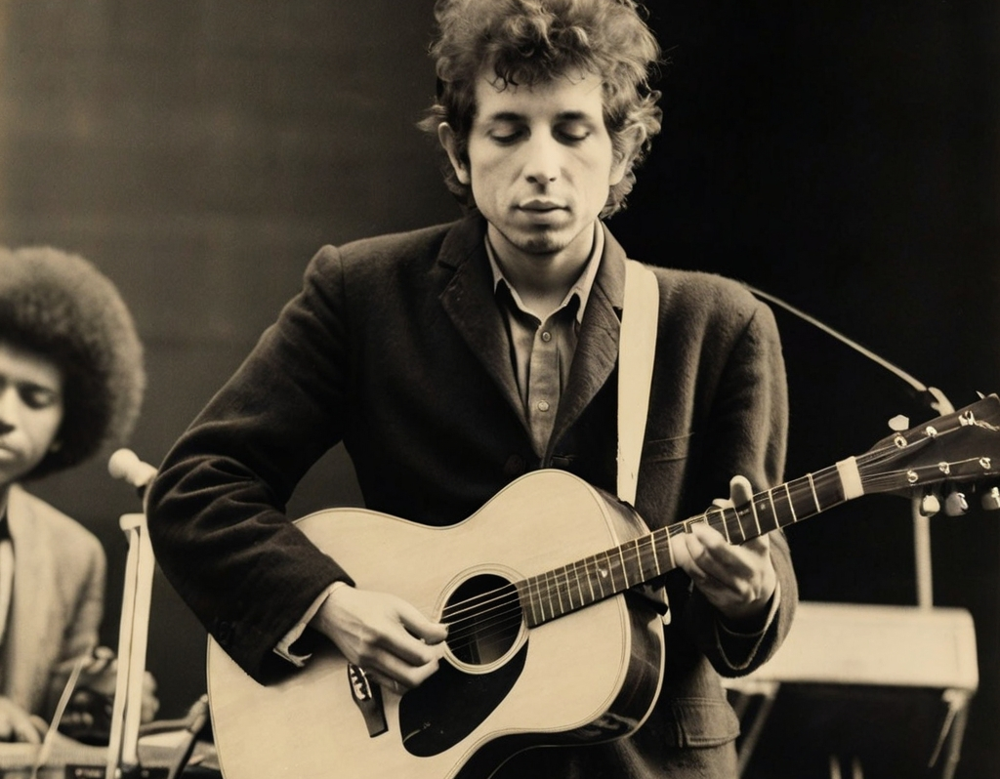

Considerações Finais
Esse Ebook foi gerado por IA, e diagrama por humano.
O passo a passo se encontra no meu GitHub.
Esse conteúdo foi gerado com fins didáticos de construção, e não foi realizado uma validação cuidadosa humana no conteúdo podendo conter erros gerados por uma IA.

